Slide 1
저 수준(low-level) 파일 입출력과 고 수준(high-level) 파일 입출력
저 수준 파일 입출력
  파일 지시자는 파일 기술자 (file descriptor)
  유닉스 커널의 시스템 호출을 시용하여 파일 입출력 실행
  파일에 빠르게 접근 가능하며, 바이트 단위로 파일의 내용을 다루므로 일반 파일 뿐만
  아니라 특수 파일도 읽고 쓸 수 있음
  바이트 단위를 적당한 형태의 데이터로 변환하는 함수 등이 필요
  open, close, read, write, lseek, dup, dup2, fcntl, fsync
고 수준 파일 입출력
  파일 지시자는 파일 포인터 (file pointer)
  C 언어의 표준 함수로 제공되며, 여러가지 형태의 데이터 형식을 지원함
  버퍼 단위로 읽고 쓰기가 가능함
  fopen, fclose, fread, fwrite, fputs, fgets, fprintf, fscanf, fseek

Slide 2
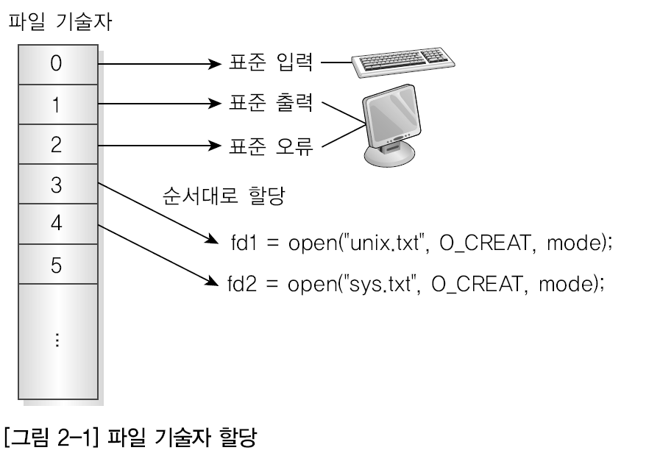
파일 기술자(file descriptor)
파일 기술자
  현재 열려있는 파일을 구분하는 정수값
  저수준 파일 입출력에서 열린 파일을 참조하는데 사용
  0번 : 표준 입력, 1번 : 표준 출력, 2번 : 표준 오류

Slide 3
파일 생성과 열고 닫기[1]
파일 열기: open(2)
  path에 지정한 파일을 oflag에 지정한 플래그 값에 따라 열고 파일기술자를 리턴
  oflag 값
#include <sys/types.h>
#include <sys/stat.h>
#include <fcntl.h>
int open(const char *path, int oflag [, mode_t mode]);
종류 | 기능
O_RDONLY | 파일을 읽기 전용으로 연다.
O_WRONLY | 파일을 쓰기 전용으로 연다.
O_RDWR|O_CREAT | 파일을 읽기와 쓰기가 가능하게 연다.
O_CREAT | 파일이 없으면 파일을 생성한다
O_EXCL|O_CREAT | O_CREAT 옵션과 함께 사용할 경우 기존에 없는 파일이면 파일을 생성하지만, 파일이 이미 있으면 파일을 생성하지 않고 오류 메시지를 출력한다.
O_APPEND | 파일의 맨 끝에 내용을 추가한다.
O_TRUNC|O_CREAT | 파일을 생성할 때 이미 있는 파일이고 쓰기 옵션으로 열었으면 내용을 모두 지우고 파일의 길이를 0으로 변경한다.
O_NONBLOCK/O_NDELAY | 비블로킹(Non-blocking) 입출력
O_SYNC/O_DSYNC | 저장장치에 쓰기가 끝나야 쓰기 동작을 완료

Slide 4
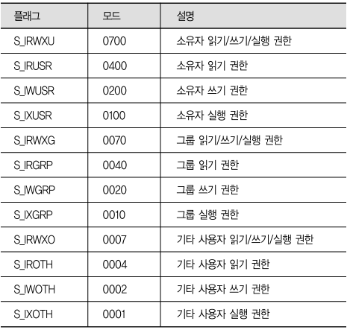
파일 생성과 열고 닫기[2]
파일 열기: open(2)
  mode : 파일 접근권한 지정, 0644같이 숫자나 플래그 값으로 지정 가능
mode=S_IRUSR | S_IWUSR;

Slide 5
파일 생성과 열고 닫기[3]
파일 생성 : creat(2)
  파일 생성 함수, open 함수에 파일 생성 기능이 없던 구버전 유닉스에서 사용
  open 함수와 달리 옵션을 지정하는 부분이 없다.
  creat 함수로 파일을 생성하면 파일 기술자를 리턴하므로 별도로 open할 필요 없음
  open with open( path, O_CREAT|O_WRONLY|O_TRUNC, mode)와 동일
파일 닫기: close(2)
  프로세스에서 열 수 있는 파일 개수가 제한되어 있으므로 파일의 사용이 끝나면 닫아야 한다.
#include <sys/stat.h>
#include <fcntl.h>
int creat(const char *path, mode_t mode);
#include <unistd.h>
int close(int fildes);

Slide 6
[예제 2-1] 새 파일 열고 닫기
ex2_1.c
01 #include <sys/types.h>
02 #include <sys/stat.h>
03 #include <fcntl.h>
04 #include <unistd.h>
05 #include <stdlib.h>
06 #include <stdio.h>
07
08 int main(void) {
09 int fd;
10 mode_t mode;
11
12 mode = S_IRUSR | S_IWUSR | S_IRGRP | S_IROTH;
13
14 fd = open("unix.txt", O_CREAT, mode);
15 if (fd == -1) {
16 perror("Creat");
17 exit(1);
18 }
19 close(fd);
20
21 return 0;
22 }
# ls unix.txt
unix.txt: 해당 파일이나 디렉토리가 없음਺
# gcc -o ex2_1.out ex2_1.c
# ex2_1.out# ls -l unix.txt
-rw-r--r-- 1 root other 0 1월 6일 13:10 unix.txt
접근권한:644

Slide 7
[예제 2-2] O_EXCL 플래그 사용하기
ex2_2.c
01 #include <sys/types.h>
02 #include <sys/stat.h>
03 #include <fcntl.h>
04 #include <unistd.h>
05 #include <stdlib.h>
06 #include <stdio.h>
07
08 int main(void) {
09 int fd;
10
11 fd = open("unix.txt", O_CREAT | O_EXCL, 0644);
12 if (fd == -1) {
13 perror("Excl");
14 exit(1);
15 }
16 close(fd);
17
18 return 0;
19 }
# ls unix.txt
unix.txt
# ex2_2.out
Excl: File exists
# rm unix.txt
# ex2_2.out
# ls unix.txt
unix.txt

Slide 8
[예제 2-3] 파일 기술자 할당
ex2_3.c
01 #include <sys/types.h>
02 #include <sys/stat.h>
03 #include <fcntl.h>
04 #include <unistd.h>
05 #include <stdlib.h>
06 #include <stdio.h>
07
08 int main(void) {
09 int fd;
10
11 close(0);
12
13 fd = open("unix.txt", O_RDWR|O_CREAT);
14 if (fd == -1) {
15 perror("Excl");
16 exit(1);
17 }
18
19 printf("unix.txt : fd = %d\n", fd);
20 close(fd);
21
22 return 0;
23 }
# ex2_3.out
unix.txt : fd = 0
11행에서 0번을 닫았으므로
새로 생성한 파일은 가장 작은 번호인 0번이 할당된다.

Slide 9
파일 읽기와 쓰기
파일 읽기 : read(2)
  파일에서 nbytes로 지정한 크기만큼 바이트를 읽어서 buf에 저장
  실제로 읽어온 바이트 개수를 리턴
  리턴값이 0이면 파일의 끝에 도달했음을 의미
  파일의 종류에 상관없이 무조건 바이트 단위로 읽어온다.
파일 쓰기 : write(2)
  buf가 가리키는 메모리에서 nbytes로 지정한 크기만큼 파일에 기록
  실제로 쓰기를 수행한 바이트 수를 리턴
#include <unistd.h>
ssize_t read(int fildes, void *buf, size_t nbytes);
#include <unistd.h>
ssize_t write(int fildes, const void *buf, size_t nbytes);

Slide 10
[예제 2-4] 파일 읽기
ex2_4.c
01 #include <fcntl.h>
02 #include <unistd.h>
03 #include <stdlib.h>
04 #include <stdio.h>
05
06 int main(void) {
07 int rfd, wfd, n;
08 char buf[10];
09
10 rfd = open("unix.txt", O_RDONLY);
11 if(rfd == -1) {
12 perror("Open unix.txt");
13 exit(1);
14 }
15
16 wfd = open("unix.bak", O_CREAT | O_WRONLY | O_TRUNC, 0644);
17 if (wfd == -1) {
18 perror("Open unix.bak");
19 exit(1);
20 }
21
파일기술자 2개 선언

Slide 11
[예제 2-4] 파일 읽기
22 while ((n = read(rfd, buf, 6)) > 0)
23 if (write(wfd, buf, n) != n) perror("Write");
24
25 if (n == -1) perror("Read");
26
27 close(rfd);
28 close(wfd);
29
30 return 0;
31 }
6바이트씩 읽어온다
# ls unix.bak
unix.bak: 해당 파일이나 디렉토리가 없음
# ex2_5.out
# cat unix.bak
Unix System Programming

Slide 12
[예제 2-5] 파일 읽고 쓰기
ex2_5.c
...
06 int main(void) {
07 int rfd, wfd, n;
08 char buf[10];
09
10 rfd = open("unix.txt", O_RDONLY);
11 if(rfd == -1) {
perror("Open unix.txt");
13 exit(1);
14 }
15
16 wfd = open("unix.bak", O_CREAT | O_WRONLY | O_TRUNC, 0644);
17 if (wfd == -1) {
18 perror("Open unix.bak");
19 exit(1);
20 }
21
22 while ((n = read(rfd, buf, 6)) > 0)
23 if (write(wfd, buf, n) != n) perror("Write");
24
파일기술자 2개 선언
6바이트씩 읽어온다

Slide 13
[예제 2-5] 파일 읽고 쓰기
25 if (n == -1) perror("Read");
26
27 close(rfd);
28 close(wfd);
29
30 return 0;
31 }
# ls unix.bak
unix.bak: 해당 파일이나 디렉토리가 없음਺
# ex2_5.out
# cat unix.bak
Unix System Programming

